Slide 1
간단한 게임 2
장애물 런 게임
유니티 5.3.1 버전에서 테스트 완료

Slide 2
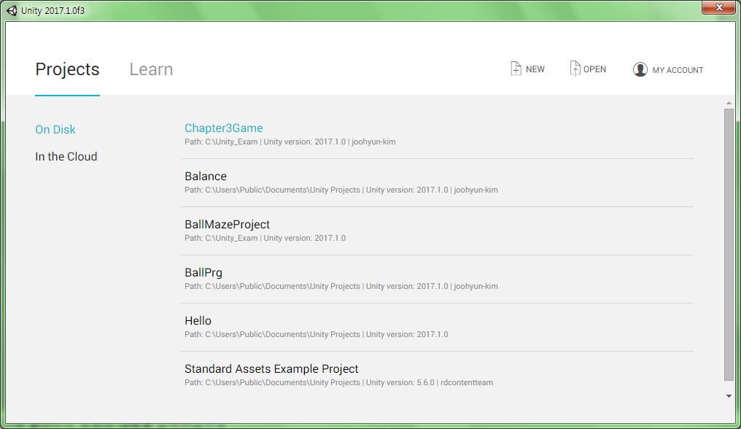
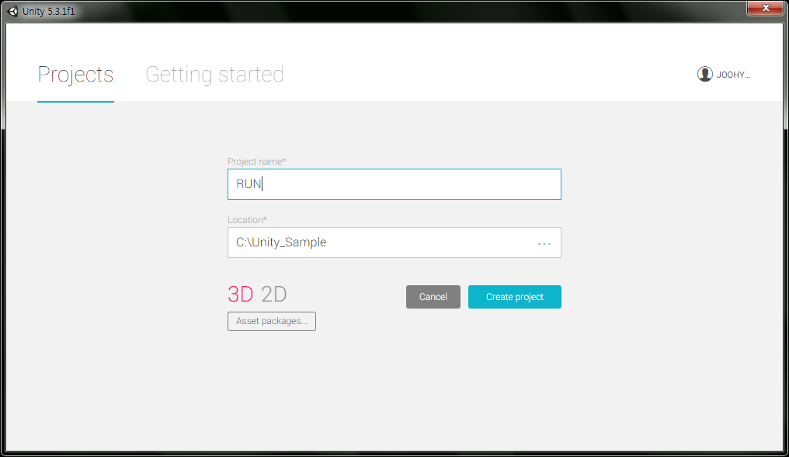
프로젝트 만들기(RUN)
New 클릭
유니티 실행 후 New 선택
프로젝트 이름은 영문자로 설정하길 추천합니다.
프로젝트 이름 입력하기
→ RUN
저장 경로 지정하기(임의의 폴더)
Create project 클릭

Slide 3
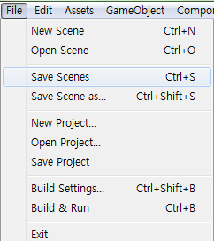
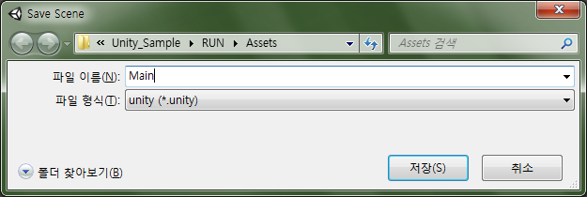
씬(Main)
File 클릭
이번 예제에서는 필요한 씬이 하나뿐이라서 Main이라는 이름으로
Save Scenes 클릭
저장 경로 지정하기 Assets
씬 이름 입력 Main
저장 클릭
씬을 저장하면 Project 뷰의 Assets 폴더에 씬이 추가된다. Project 뷰의 유니티 로고 아이코은 씬을 나타낸다.

Slide 4
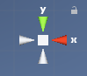
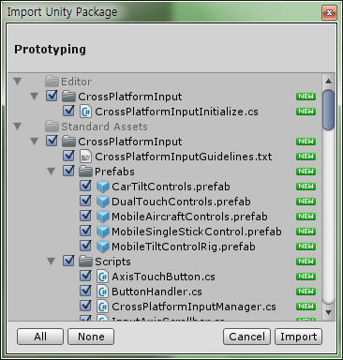
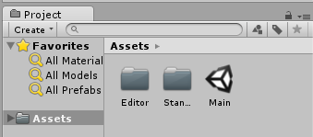
Prototyping
1. Prototyping 임포트하기
1.1. Assets – Import Package – Prototyping - Import
원뿔 부분을 클릭하여 씬의 방향을
회전시킴
X가 오른쪽, Y가 위쪽에 오도록 변경

Slide 5
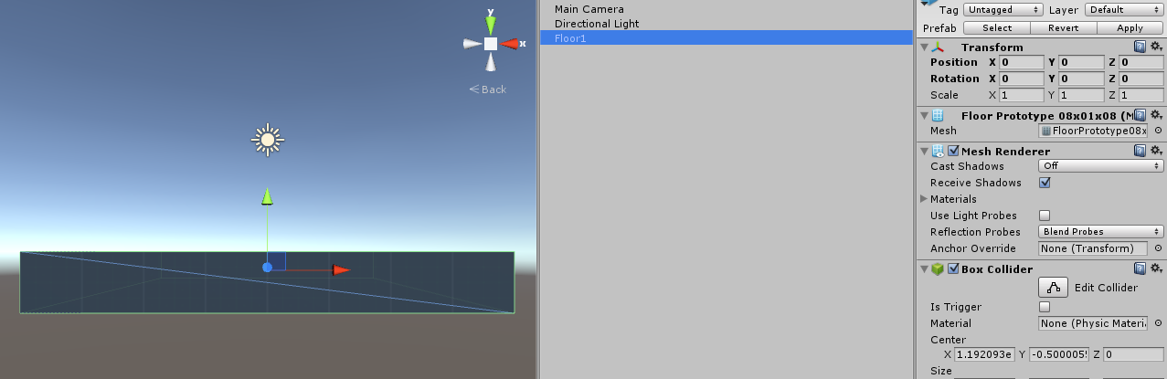
스테이지 바닥
1. 바닥 만들기
1.1. Project – Assets – Standard Assets – Prototyping – Prefabs – FloorPrototype08x01x08
1.2. 이름 바꾸기 : Floor1
2. 바닥 위치와 크기 변경
2.1. Floor1의 Transform 값 설정
Position : 0, 0, 0
Rotation : 0, 0, 0
Scale : 1, 1, 1

Slide 6
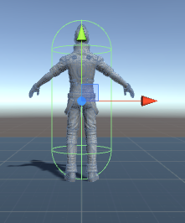
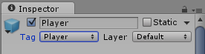
캐릭터 준비
1. Characters 임포트하기
1.1. Assets – Import Package – Characters - Import
2. 캐릭터 스테이지에 배치하기
2.1. Project – Assets – Standdard Assets –
Characters – ThirdPersonCharacters – Prefabs – ThirdPersonController
2.2. 이름 바꾸기 : Player
3. 캐릭터 위치와 크기 변경
3.1. Player의 Transform 값 설정
Position : 0, 0, 0
Rotation : 0, 0, 0
Scale : 1, 1, 1
4. Player에 태그 설정하기
4.1. Inspector – Tag - Player
5. Play
5.1. a, s, d, f 와 상하좌우키

Slide 7
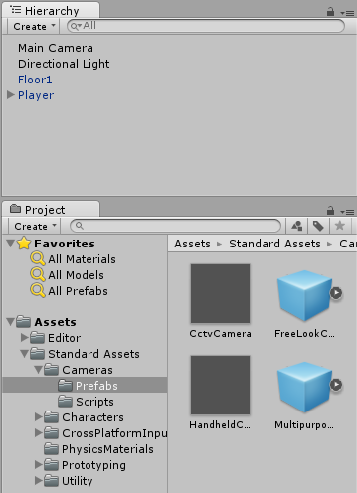
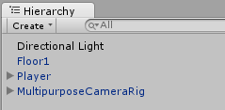
게임 화면 스크롤
1. Camera 임포트하기
1.1. Assets – Import Package – Cameras - Import
2. Camera 배치하기
2.1. Project - Assets – Standard Assets – Cameras - Prefabs – MultipurposeCameraRig를
Hierarchy로 드래그 앤 드롭
2.2. Main Camera - Delete

Slide 8
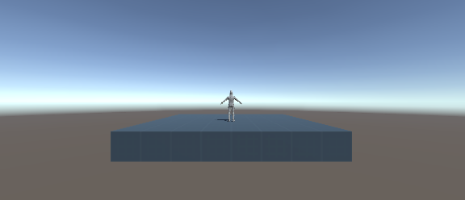
캐릭터의 시작 위치 설정
1. Player의 위치 변경하기
1.1. Hierarchy – Player
1.2. Inspector – Transform – Position X:0, Y:0, Z:-1
처음 위치보다 조금 뒤로 배치

Slide 9
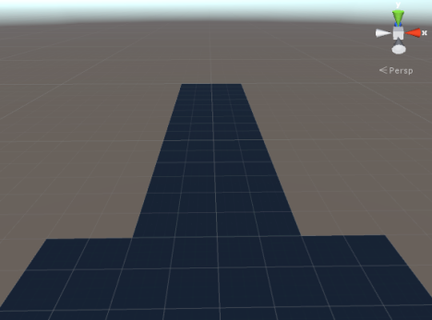
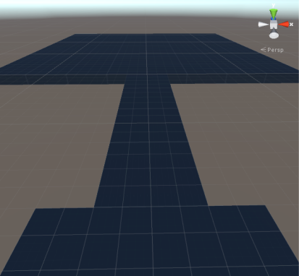
길(바닥) 만들기(1/2)
1. Floor2 만들기
1.1. Project – Assets – Standard Assets – Prototyping – Prefabs – FloorPrototype04x01x04
1.2. 이름 바꾸기 : Floor2
1.3. Floor2의 Transform 값 설정
Position : 0, 0, 12
Rotation : 0, 0, 0
Scale : 1, 1, 4
2. Floor3 만들기
2.1. Project – Assets – Standard Assets – Prototyping – Prefabs – FloorPrototype08x01x08
2.2. 이름 바꾸기 : Floor3
2.3. Floor3의 Transform 값 설정
Position : 0, 0, 36
Rotation : 0, 0, 0
Scale : 4, 1, 4

Slide 10
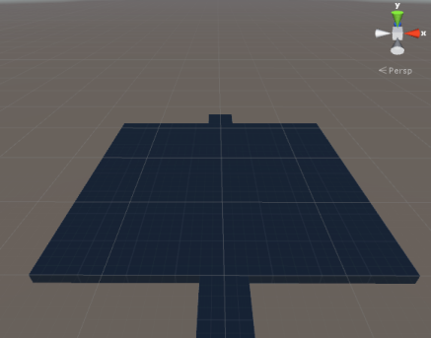
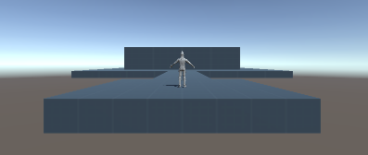
길(바닥) 만들기(2/2)
3. Floor4 만들기
3.1. Project – Assets – Standard Assets – Prototyping – Prefabs – FloorPrototype04x01x04
3.2. 이름 바꾸기 : Floor4
3.3. Floor4의 Transform 값 설정
Position : 0, 0, 54
Rotation : 0, 0, 0
Scale : 1, 1, 1
4. BigBlock 만들기
4.1. Project – Assets – Standard Assets – Prototyping – Prefabs – CubePrototype04x01x04
4.2. 이름 바꾸기 : BigBlock
4.3. BigBlock의 Transform 값 설정
Position : 0, 0, 36
Rotation : 0, 0, 0
Scale : 5, 1, 5

Slide 11
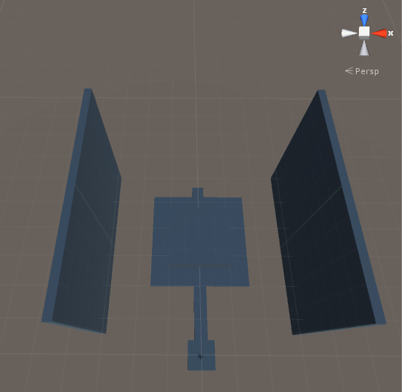
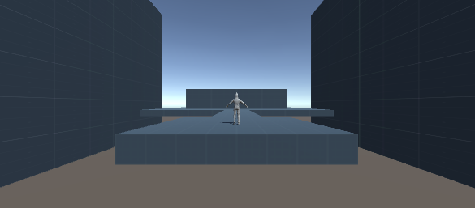
스테이지 배경 만들기
1. Wall1 만들기
1.1. Project – Assets – Standard Assets – Prototyping – Prefabs – PillaPrototype02x08x02
1.2. 이름 바꾸기 : Wall1
1.3. Wall1의 Transform 값 설정
Position : 32, -10, 36
Rotation : 0, 0, 0
Scale : 1, 6, 30
2. Wall2 만들기
2.1. Hierarchy – Wall1 – 우 클릭 – Duplicate – 우클릭 – Rename : Wall2
2.2. 이름 바꾸기 : Wall2
2.3. Wall2의 Transform 값 설정
Position : -32, -10, 36
Rotation : 0, 0, 0
Scale : 1, 6, 30
분위기 연출을 위한 물체 배치

Slide 12
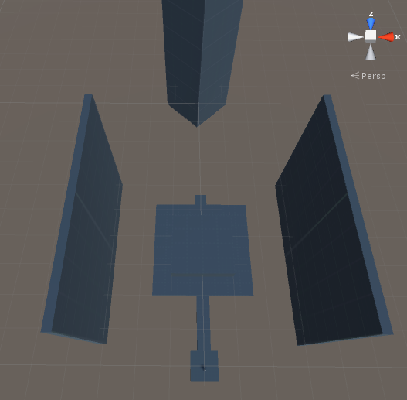
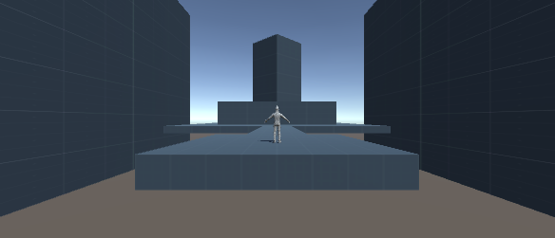
배경 장식품 만들기
1. Pillar 만들기
1.1. Project – Assets – Standard Assets – Prototyping – Prefabs – JoinInnerPrototype01x06x01
1.2. 이름 바꾸기 : Pillar
1.3. Pillar의 Transform 값 설정
Position : 0, -15, 100
Rotation : 0, 315, 0
Scale : 20, 10, 20
분위기 연출을 위한 물체 배치

Slide 13
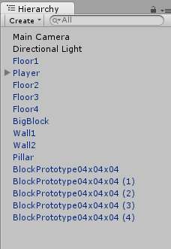
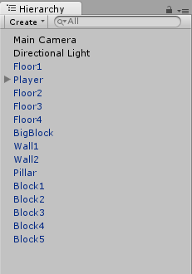
장애물 배치하기(1/2)
1. Block1 ∽ Block5 배치하기
1.1. Project – Assets – Standard Assets – Prototyping – Prefabs – BlockPrototype04x04x04
1.2. 우 클릭 – Duplicate 4번
1.3. 이름 변경하기 Block1, Block2, Block3, Block4, Block5

Slide 14
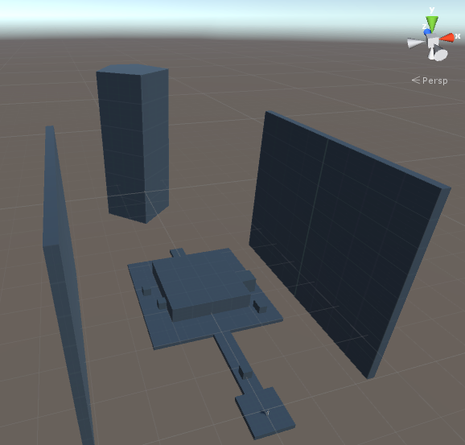
장애물 배치하기(2/2)
2. Block1의 위치와 크기 변경하기
3. Block2의 위치와 크기 변경하기
2.1. Block1의 Transform 값 설정
Position : 0, 0, 8
Rotation : 0, 0, 0
Scale : 0.5, 0.5, 0.5
3.1. Block2의 Transform 값 설정
Position : 12, 0, 24.5
Rotation : 0, 0, 0
Scale : 0.5, 0.5, 0.75
4. Block3의 위치와 크기 변경하기
5. Block4의 위치와 크기 변경하기
4.1. Block3의 Transform 값 설정
Position : 12, 0, 33
Rotation : 0, 0, 0
Scale : 1, 1, 1
5.1. Block4의 Transform 값 설정
Position : -11, 0, 32
Rotation : 0, 0, 0
Scale : 0.5, 0.5, 0.5
6. Block5의 위치와 크기 변경하기
6.1. Block5의 Transform 값 설정
Position : -13.5, 0, 38
Rotation : 0, 0, 0
Scale : 0.5, 0.5, 0.5

Slide 15
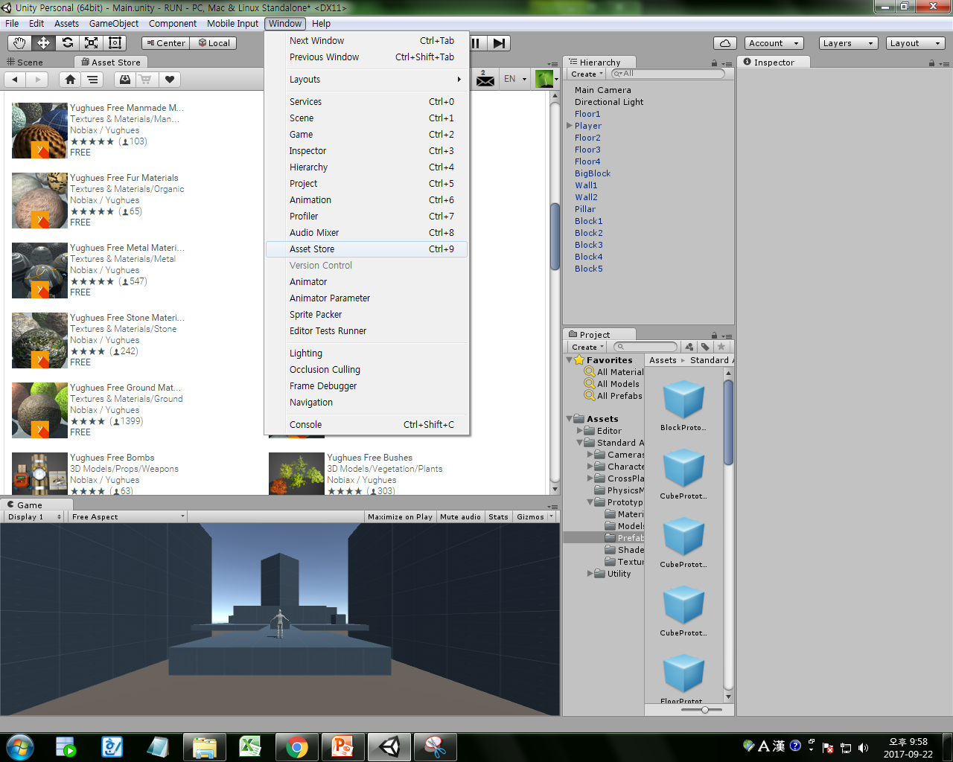
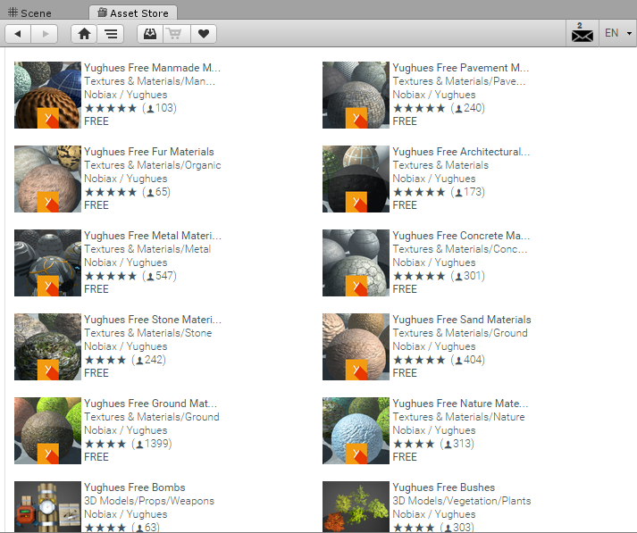
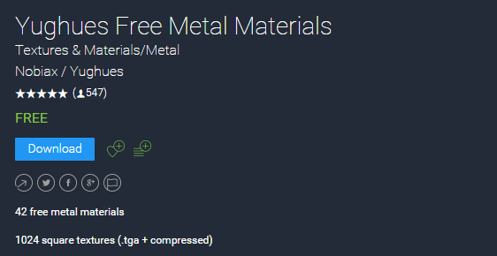
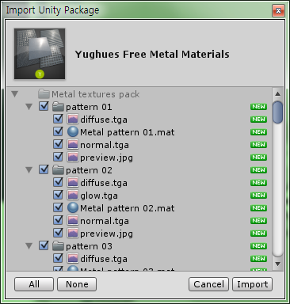
텍스처 구하기
1. Asset Store 열기
1.1. Window – Asset Store
2. Yughues Free Materials
2
2.1. Yughues free 입력하여 검색
3. Yughues Free Metal Materials
3.1. Download – Import
1
3
4
5

Slide 16
텍스처 입히기
1. Floor1 ∽ Floor4 에 텍스처 입히기
1.1. Project – Assets – Metal textures pack – pattern 13 – diffuse를 Floor1 ∽ Floor4 에 드래그 앤 드롭
2. Wall1, Wall2에 텍스처 입히기
2.1. Project – Assets – Metal textures pack – pattern 09 – diffuse를 Wall1, Wall2에 드래그 앤 드롭
3. Block1 ∽ Block5에 텍스처 입히기
3.1. Project – Assets – Metal textures pack – pattern 02 – diffuse를 Block1 ∽ Block5에 드래그 앤 드롭
4. BigBlock에 텍스처 입히기
4.1. Project – Assets – Metal textures pack – pattern 10 – diffuse를 BigBlock에 드래그 앤 드롭
5. Pillar에 텍스처 입히기
5.1. Project – Assets – Metal textures pack – pattern 14 – diffuse를 BigBlock에 드래그 앤 드롭

Slide 17
라이트 추가하기(1/2)
1. Directional Light 약하게 하기
1.1. Hierarchy – Directional Light
1.2. Inspector – Light – Intensity : 0.2
4. Spotlight2의 위치와 크기 변경하기
2. Spotlight1 ∽ Spotlight3 추가하기
4.1. Spotlight2의 Transform 값 설정
Position : 0, 11, 24.6
Rotation : 90, 0, 0
Scale : 1, 1, 1
2.1. Hierarchy – Create – Light - Spotlight
2.2. 우 클릭 – Duplicate 2번
2.3. 이름 변경하기 Spotlight1, Spotlight2, Spotlight3
4.2. Spotlight2의 Light 값 설정
Range : 25
Spot Angle : 56
3. Spotlight1의 위치와 크기 변경하기
3.1. Spotlight1의 Transform 값 설정
Position : 0, 10, 0
Rotation : 90, 0, 0
Scale : 1, 1, 1
5. Spotlight3의 위치와 크기 변경하기
5.1. Spotlight3의 Transform 값 설정
Position : 0, 7.5, 54
Rotation : 90, 0, 0
Scale : 1, 1, 1
3.2. Spotlight1의 Light 값 설정
Range : 23
Spot Angle : 50
Intensity : 8
5.2. Spotlight3의 Light 값 설정
Range : 20
Spot Angle : 34

Slide 18
라이트 추가하기(2/2)
6. Point light1 ∽ Point light2 추가하기
7. Point light1의 위치와 크기 변경하기
6.1. Hierarchy – Create – Light – Point Light
6.2. 우 클릭 – Duplicate 1번
6.3. 이름 변경하기 Point light1, Point light2
7.1. Point light1의 Transform 값 설정
Position : -19.2, 6, 32
Rotation : 0, 0, 0
Scale : 1, 1, 1
7.2. Point light1의 Light 값 설정
Range : 28
Intensity : 8
8. Point light2의 위치와 크기 변경하기
8.1. Point light2의 Transform 값 설정
Position : 13, 3.5, 39
Rotation : 0, 0, 0
Scale : 1, 1, 1
8.2. Point light2의 Light 값 설정
Range : 8
Intensity : 6

Slide 19
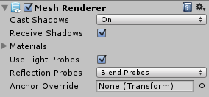
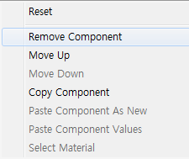
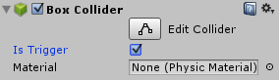
낙하 판정 영역 만들기(1/2)
1. OutArea 만들기
1.1. Hierarchy – Create – 3D Object – Cube – 이름 변경 : OutArea
1.2. OutArea의 Transform 값 설정
Position : 0, -33, 0
Rotation : 0, 0, 0
Scale : 1000, 1, 1000
2. Mesh Renderer 제거하기
2.1. Hierarchy –OutArea
2.2. Inspector – Mesh Renderer – 설정(태엽 아이콘) – Remove Component
3. OutArea를 영역으로 만들기
3.1. Hierarchy –OutArea
3.2. Inspector – Box Collider – Is Trigger 체크

Slide 20
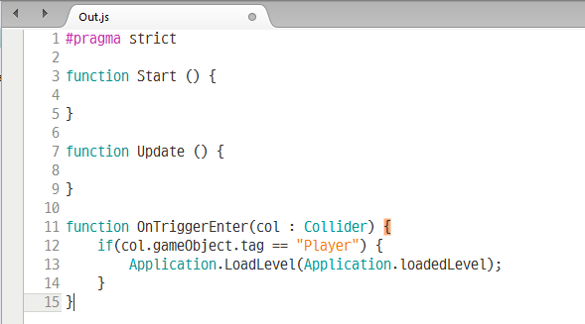
낙하 판정 영역 만들기(2/2)
4. 스크립트 추가하기
4.1. Hierarchy – OutArea
4.2. Inspector – Add Component – New Script – Name : Out, Java Script - Create and Add
5. 스크립트 작성하기
5.1. Project – Assets – Out 더블클릭

Slide 21
목표 지점 만들기(1/2)
1. 목표 영역 만들기
1.1. Hierarchy – Create – 3D Object – Cube – 이름 변경 : GoalArea
1.2. GoalArea의 Transform 값 설정
Position : 0, 4, 54.5
Rotation : 0, 0, 0
Scale : 4., 2, 3
2. Mesh Renderer 제거하기
2.1. Hierarchy –GoalArea
2.2. Inspector – Mesh Renderer – 설정(태엽 아이콘) – Remove Component
3. GoalArea를 영역으로 만들기
3.1. Hierarchy –GoalArea
3.2. Inspector – Box Collider – Is Trigger 체크

Slide 22
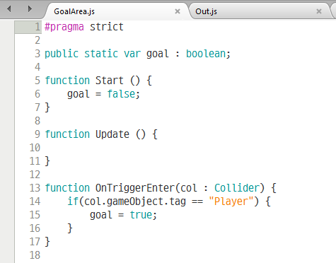
목표 지점 만들기(2/2)
4. 스크립트 추가하기
4.1. Hierarchy – GoalArea
4.2 Inspector – Add Component – New Script – Name : GoalArea, Java Script - Create and Add
5. 스크립트 작성하기
5.1. Project – Assets – GoalArea 더블클릭

Slide 23
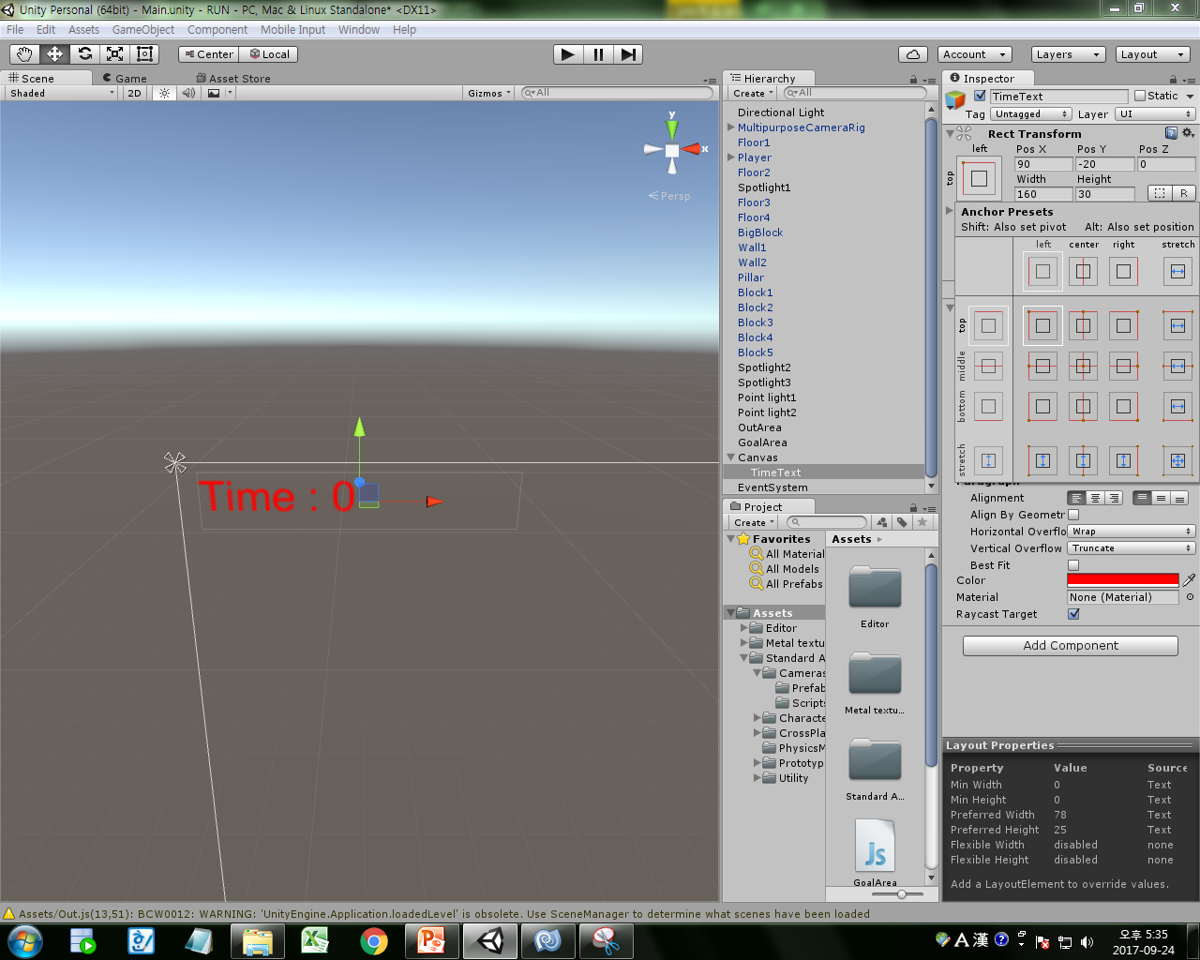
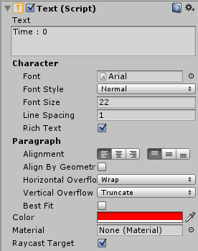
타이머 텍스트(1/2)
1. TimeText 만들기
1.1. Hierarchy – Create – UI – Text – 이름 변경 : TimeText
2. TimeText의 위치 변경하기
2.1. Hierarchy – TimeText
2.2. Inspector – Rect Transform – Anchor Presets(조준선 그림) – left, top
2.3. Inspector – Rect Transform – Pos X : 90, Pos Y : -20, Pos Z : 0
3. TimeText의 글씨 변경하기
3.1. Hierarchy – TimeText
3.2. Inspector – Text(Script) – Text : Time : 0
3.3. Inspector – Text(Script) – Font Size : 22
3.4. Inspectpr – Text(Script) – Color : Red
4. TimeText 확인하기
4.1. Hierarchy –TimeText 더블클릭

Slide 24
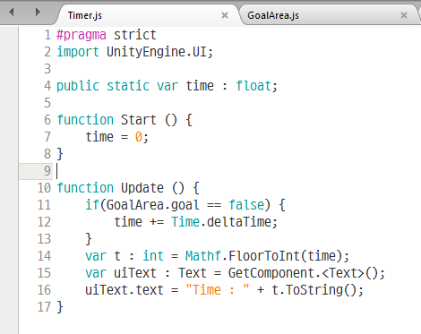
타이머 텍스트(2/2)
4. 스크립트 추가하기
4.1. Hierarchy – TimeText
4.2. Inspector – Add Component – New Script – Name : Timer, Java Script - Create and Add
5. 스크립트 작성하기
2.1. Project – Assets – Timer 더블클릭

Slide 25
결과 화면 텍스트
1. ResultTitle 만들기
1.1. Hierarchy – Create – UI – Text – 이름 변경 : ResultTitle
2. ResultTitle의 위치 변경하기
2.1. Hierarchy – ResultTitle
2.2. Inspector – Rect Transform – Anchor Presets(조준선 그림) – middle, center
2.3. Inspector – Rect Transform – Pos X : 0, Pos Y : 80, Pos Z : 50, width : 200, Height : 50
3. ResultTitle의 글씨 변경하기
3.1. Hierarchy – ResultTitle
3.2. Inspector – Text(Script) – Text : Game Result
3.3. Inspector – Text(Script) – Font Size : 32
3.4. Inspector – Text(Script) – Alignment : Center
3.4. Inspectpr – Text(Script) – Color : Red
4. ResultTitle 확인하기
4.1. Hierarchy – ResultTitle 더블클릭

Slide 26
도달 시간 텍스트
1. ResultTimeText 만들기
1.1. Hierarchy – Create – UI – Text – 이름 변경 : ResultTimeText
2. ResultTimeText의 위치 변경하기
2.1. Hierarchy – ResultTimeText
2.2. Inspector – Rect Transform – Anchor Presets(조준선 그림) – middle, center
2.3. Inspector – Rect Transform – Pos X : 0, Pos Y : -30, Pos Z : 0, width : 200, Height : 40
3. ResultTimeText의 글씨 변경하기
3.1. Hierarchy – ResultTimeText
3.2. Inspector – Text(Script) – Text : ResultTime : 0
3.3. Inspector – Text(Script) – Font Size : 24
3.4. Inspector – Text(Script) – Alignment : Center
3.4. Inspectpr – Text(Script) – Color : Sky
4. ResultTimeText 확인하기
4.1. Hierarchy – ResultTimeText 더블클릭

Slide 27
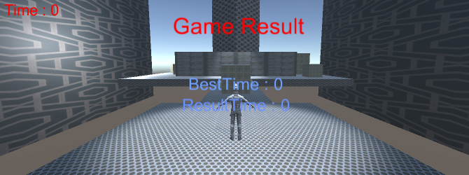
최고 기록 텍스트
1. BestTimeText 만들기
1.1. Hierarchy – Create – UI – Text – 이름 변경 : BestTimeText
2. BestTimeText의 위치 변경하기
2.1. Hierarchy – BestTimeText
2.2. Inspector – Rect Transform – Anchor Presets(조준선 그림) – middle, center
2.3. Inspector – Rect Transform – Pos X : 0, Pos Y : 0, Pos Z : 0, width : 200, Height : 40
3. BestTimeText의 글씨 변경하기
3.1. Hierarchy – BestTimeText
3.2. Inspector – Text(Script) – Text : BestTime : 0
3.3. Inspector – Text(Script) – Font Size : 24
3.4. Inspector – Text(Script) – Alignment : Center
3.4. Inspectpr – Text(Script) – Color : Sky
4. BestTimeText 확인하기
4.1. Hierarchy – BestTimeText 더블클릭

Slide 28
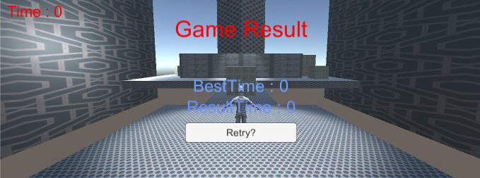
재시작 버튼
1. RetryButton 만들기
1.1. Hierarchy – Create – UI – Button – 이름 변경 : RetryButton
2. RetryButton의 위치 변경하기
2.1. Hierarchy – RetryButton
2.2. Inspector – Rect Transform – Anchor Presets(조준선 그림) – middle, center
2.3. Inspector – Rect Transform – Pos X : 0, Pos Y : -80, Pos Z : 0, width : 160, Height : 30
3. RetryButton의 글씨 변경하기
3.1. Hierarchy – RetryButton - Text
3.2. Inspector – Text(Script) – Text : Retry?
3.3. Inspector – Text(Script) – Font Size : 14
3.4. Inspector – Text(Script) – Alignment : Center
4. RetryButton 확인하기
4.1. Hierarchy – RetryButton 더블클릭

Slide 29
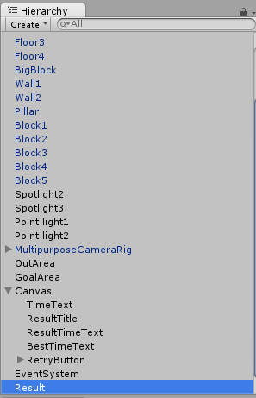
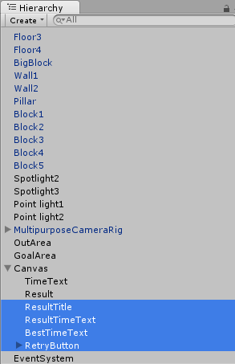
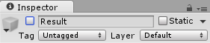
결과 화면을 보이지 않게 하기
1. Empty 오브젝트 추가하기
1.1. Hierarchy – Create – Create Empty - 이름 변경 : Result
2. 부모-자식 관계 설정하기
2.1. Hierarchy – Result를 Canvas – TimeText 아래로 드래그 앤 드롭
2.2. Hierarchy – ResultTitle, ResultTimeText, BestTimeText, RetryButton을 Result로 드래그 앤 드롭
3. Result를 보이지 않게 하기
3.1. Hierarchy – Result
3.2. Inspector – Tag 위의 체크박스 체크를 해제

Slide 30
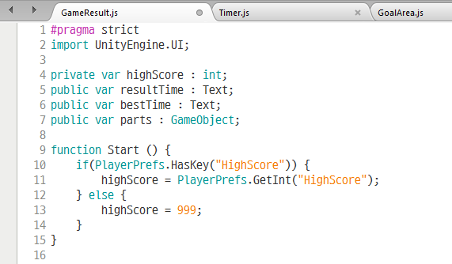
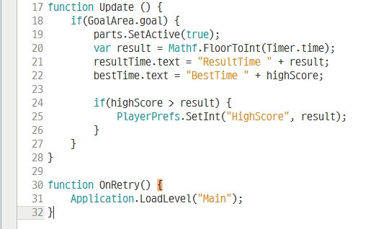
결과 화면 스크립트
1. 스크립트 추가하기
1.1. Hierarchy – Canvas
1.2. Inspector – Add Component – New Script – Name : GameResult, Java Script - Create and Add
2. 스크립트 작성하기
2.1. Project – Assets – GameResult 더블클릭

Slide 31
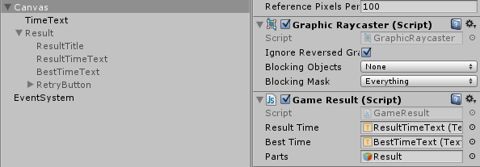
속성값 설정하기
1. 속성 설정하기
1.1. Hierarchy – Canvas
1.2. Hierarchy – Canvas – Result - ResultTimeText를
Inspector – Game Result(Script) - Result Time으로 드래그 앤 드롭
1.3. Hierarchy – Canvas – Result – BestTimeText를
Inspector – Game Result(Script) - Best Time으로 드래그 앤 드롭
1.4. Hierarchy – Canvas – Result를
Inspector – Game Result(Script) - Parts로 드래그 앤 드롭

Slide 32
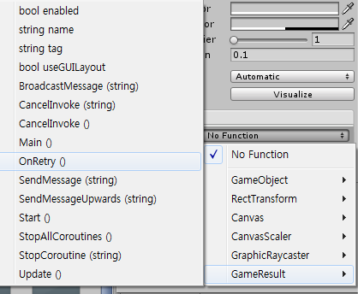
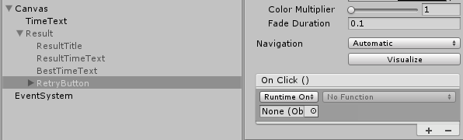
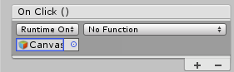
버큰 클릭 이벤트
1. 이벤트와 스크립트 연결하기
1.1. Hierarchy – Canvas – Result – RetryButton
1.2. Inspector – Button(Script) – On Click() - + -
1.3. Hierarchy – Canvas를 Inspector – Button(Script) – On Click() - None으로 드래그 앤 드롭
2. 실행할 처리 선택하기
2.1. Hierarchy – Canvas – Result – RetryButton
1.2. Inspector – Button(Script) – On Click() – No Function – GameResult – OnRetry()
3
1
2

Slide 33
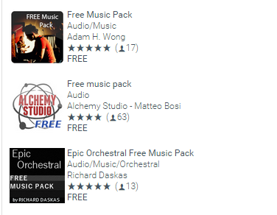
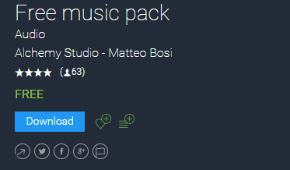
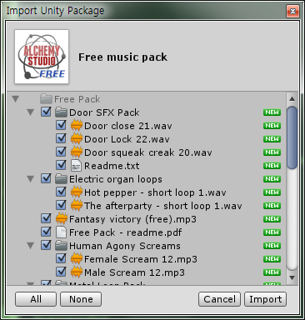
사운드 구하기
1. Asset Store 열기
1.1. Window – Asset Store
2. Free music pack
2
2.1. Free music pack 입력하여 검색
3. Free music pack
3.1. Download – Import
1
3
4
5

Slide 34

Audio Source 설정
1. Audio Source 추가하기
1.1. Hierarchy – Pillar
1.2. Inspector – Add Component – Audio – Audio Source
2. Audio Source 설정하기
2.1. Hierarchy – Pillar
2.2. Inspector – Audio Source – AudioClip 불러오기 – Loop 16 - 145
3. 반복 재생 설정하기
3.1. Hierarchy – Pillar
3.2. Inspector – Audio Source – Loop 체크
4. 3D 사운드로 설정하기
4.1. Hierarchy – Pillar
4.2. Inspector – Audio Source – Loop 체크

Slide 35

플레이
Project – Assets – Standard Assets – CrossPlatformInput – Prefabs – MobileSingleStickController 를 Hierarchy로 드래그 앤 드롭
File – Build Setings

Slide 36



플레이(Retry)
Window – Lighting – Lightmaps – Auto 체크 해제 - Build

Slide 37
Reference
(초보자를 위한) 유니티 5 입문, 아라카와 다쿠야, 아사노 유이치 지음, 윤준 옮김, 한빛미디어
http://wapiduck.tistory.com/529
http://answers.unity3d.com/questions/919940/applicationloadlevel-changes-lighting-for-some=rea.html

